Slide 1

v
Plan 2026
Comité Ejecutivo
Diciembre 2025

Slide 2

Plan 2026 · Comité Ejecutivo
01
02
03
04
05
06
07
Contexto y premisas del negocio​
Ingresos
Egresos
Inversiones
Estado de resultados
Cash Flow y situación de deuda
Sensibilidad, escenario alternativo

Slide 3

01
Contexto de negocio

Slide 4
Premisas de Negocio
¿Cuáles son?
El presupuesto prevé la fusión para enero 2027
Desafíos
Riesgos
Incrementar ARPU en dólares, reduciendo la dependencia de la indexación automática de precios.
Impulsar el crecimiento de la cartera, enfrentando la agresividad competitiva del mercado local.
Controlar los costos, alineándolos con la evolución de la inflación.
Ser líderes en el NPS Global.
Capturar eficiencias, como Grilla Única Móvil, Mejora de precios, entre otros.
Preservar las fuentes de financiación internacional, garantizando la sostenibilidad financiera.
La competencia, siga empujando a la pérdida del valor industria.
Claro, no disminuya la agresividad comercial en el negocio móvil con TMA.
Competencia Global: El despliegue masivo de Satelites LEO y su impacto en internet sea más rápido al esperado.
Impacto negativo, del Contexto Internacional.
Debilidad de la Micro, no logra recuperar el consumo.
La macro, no logre sostenerse de manera estable.

Slide 5

Contexto Macroeconómico
Inflación Promedio
Devaluación Promedio
Escenario Político
PBI
Gobierno consolidó su liderazgo
Oposición debilitada
Expectativas en relación a las modificaciones estructurales

Slide 6

Contexto Social
Consumo Privado
Nivel de Pobreza
Salarios
Desempleo

Slide 7


Supuestos de Ingresos
Impacto en millones de U$S
+273MM
Ene
Feb
Mar
Abr
May
Jun
Jul
Ago
Sep
Oct
Nov
Dic
Service Revenue (Impacto en EBITDA)
+176MM
6,0%
5,5%
5,0%
3,0%
+97MM
1,9%
1,6%
1,9%
1,7%
1,6%
1,5%
1,4%
4,1%
3,6%
Pauta teórica 20,9% (104% S/IPC)
Negocio Móvil
Negocio Hogar
Inflación 20,0%
Menor intensidad competitiva TMA / CLARO.
Reducción de bonificaciones.
Continúa agresividad competitiva actual.
Sostener bonificaciones.

Slide 8

Principales Eficiencias de OPEX ^{(*)}
Digitalización Contact & Comisiones
27
Contenidos SVA Móvil y Programación
15
Fulfillment
11
Grilla Única
11
Optimización de Contratos
6
56
Reducción Hs Seguridad y Vigilancia
11
68
3% Ahorro
5% Ahorro
4
124
9
Apagados de Legados
Publicidad
4% Ahorro
(s/OPEX Servicios Argentina)
Fondo Compensador
3
Digitalización Contact & Comisiones
8
Programación, Grilla Única, FOL, Envíos CD, entre otros.
8
Fulfillment, Programación, Incobrables, y otros contratos
15
^{(*)} No incluye eficiencias por disminución de dotación.

Slide 9



Supuestos de Salarios
Dotación
Acciones y Desafíos
10.272
28.086
- 5%
26.599
- 11%
9.152
Pauta
Acompañar los niveles de IPC
26.957
8.418
136
- 26%
19.987
- 5%
(870)
18.934
18.181
FC
DC ^{(*)}
409
Periodicidad
Trimestral
vencido
Mensual
vencido
(1.162)
17.573
473
(*) TEL Pagos por única vez y SAT no contributivos
ALTAS
BAJAS
135
2025
2026
Costo Bajas
Prom.
54
61
2017
2024
2025
2026
en Miles de U$S
116
101
(6.970)
(2.173)
(1.487)

Slide 10

02
Ingresos

Slide 11

11
Ingresos
6.196
IPC Prom.
24%
ARGENTINA
Servicios
5.839
YoY
IPC 127%
+31%
9.714
YoY
Equipos
+ 29%
IPC 119%
Eq
357
62%
YoY
3.667
Servicios
9.151
+ 30%
IPC 122%
38%
Equipos
Eq
563
+28%
IPC 115%
Servicios
3.461
YoY
Equipos
Eq
206
10.183
Los negocios por separado incluyen operaciones intercompany recurrentes. No incluye operaciones incrementales por compra TMA.
INTERNACIONAL
+ 29% YoY
424
YoY
+ 32%
IPC 120%
FINTECH
45
YoY
+ 60%
Nota: Traslados de IPC calculados en moneda local e inflación de cada país. No incluye operaciones intercompany.

Slide 12

Ingresos
IPC Prom.
24%
9.714
ARGENTINA
YoY
% IPC
Móvil
49%
4.759
+31%
127%
2.633
55%
2.126
45%
Internet
21%
2.035
+28%
114%
1.520
75%
515
25%
Entretenimiento
10%
977
+29%
121%
856
88%
121
12%
Datos
10%
979
+40%
164%
561
57%
418
43%
Tienda · Smarthome
5%
524
+18%
75%
325
62%
199
38%
Voz y otros
5%
439
+28%
42%
201
46%
238
54%

Slide 13
Ingresos
IPC Prom.
24%
ARGENTINA
9.714
YoY
% IPC
Móvil
49%
4.759
+31%
127%
2.633
55%
2.126
45%
Internet
21%
2.035
+28%
114%
1.520
75%
515
25%
Entretenimiento
10%
977
+29%
121%
856
88%
121
12%
Datos
10%
979
+40%
164%
561
57%
418
43%
Tienda · Smarthome
5%
524
+18%
75%
325
62%
199
38%
Voz y otros
5%
439
+28%
42%
201
46%
238
54%

Slide 14


Negocio Móvil
IPC Prom.
24%
Ingresos
YoY
Entrante
Not Human
2.633
% IPC
2.126
% IPC
YoY +32%
134%
YoY +29%
118%
4.759
+31%
Abonos Human
Prepago
Ingresos
3.511
YoY
% IPC
1.948
136%
Ingresos
1.121
YoY
% IPC
641
136%
+31%
129%
1.563
120%
+31%
128%
480
118%
ARPU
21,2
YoY
% IPC
22,5
139%
ARPU
10,1
YoY
% IPC
9,8
125%
+31%
129%
19,9
117%
+30%
124%
10,5
123%
Parque
13.846
Captura
7.281
+117
Parque
9.549
Captura
5.601
+0
+146
6.566
+29
+127
3.947
+127
Notes:
Ingresos Movil, incluye entrante y abonos not human
Abonos Human + Excedentes.
Variacion % IPC según venta en $
Parque: no incluye not human. Suma

Slide 15
Ingresos
IPC Prom.
24%
ARGENTINA
9.714
YoY
% IPC
Móvil
49%
4.759
+31%
127%
2.633
55%
2.126
45%
Internet
21%
2.035
+28%
114%
1.520
75%
515
25%
Entretenimiento
10%
977
+29%
121%
856
88%
121
12%
Datos
10%
979
+40%
164%
561
57%
418
43%
Tienda · Smarthome
5%
524
+18%
75%
325
62%
199
38%
Voz y otros
5%
439
+28%
42%
201
46%
238
54%

Slide 16
Negocio Internet
IPC Prom.
24%
Ingresos
ARPU
Parque
1.520
112%
28,6
29,9
95%
6.051
4.313
+143
YoY
% IPC
515
118%
YoY
% IPC
25,4
86%
Captura
1.738
+95
+22%
93%
+238
2.035
+28%
114%

Slide 17
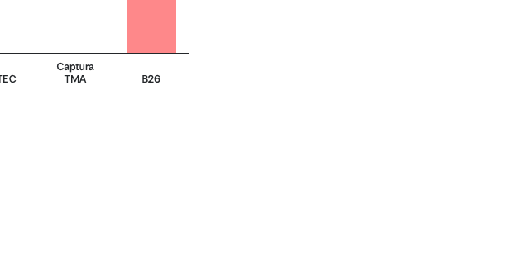
Negocio Internet
IPC Prom.
24%
Ingresos
ARPU
Parque
2.035
1.520
112%
28,6
29,9
95%
6.051
4.313
+143
YoY
% IPC
515
118%
YoY
% IPC
25,4
86%
Captura
1.738
+95
+28%
114%
+22%
93%
+238
Parque por Tecnología
FTTH (Miles de Clientes)
FTTH
+ 12%
HFC
xDSL
874
FWA

Slide 18
Ingresos
IPC Prom.
24%
ARGENTINA
9.714
YoY
% IPC
Móvil
49%
4.759
+31%
127%
2.633
55%
2.126
45%
Internet
21%
2.035
+28%
114%
1.520
75%
515
25%
Entretenimiento
10%
977
+29%
121%
856
88%
121
12%
Datos
10%
979
+40%
164%
561
57%
418
43%
Tienda · Smarthome
5%
524
+18%
75%
325
62%
199
38%
Voz y otros
5%
439
+28%
42%
201
46%
238
54%

Slide 19
Negocio Entretenimiento
IPC Prom.
24%
Ingresos
ARPU
Parque
856
129%
22,1
21,8
117%
3.764
3.337
+102
YoY
% IPC
121
73%
YoY
% IPC
24,4
69%
Captura
427
+23
+27%
111%
+125
977
+29%
121%
Notes:
ARPU y Parques: incluye TSMA

Slide 20




Negocio Entretenimiento
IPC Prom.
24%
Ingresos
ARPU
Parque
977
856
129%
22,1
21,8
117%
3.764
3.337
+102
YoY
% IPC
121
73%
YoY
% IPC
24,4
69%
Captura
427
+23
+29%
121%
+27%
111%
+125
Parque por Producto
Captura
Clásico
758
20%
(93)
Plus
197
5%
167
Full
2.385
64%
28
TV
427
11%
23
Notes:
ARPU y Parques: incluye TSMA

Slide 21
Ingresos
IPC Prom.
24%
ARGENTINA
9.714
YoY
% IPC
Móvil
49%
4.759
+31%
127%
2.633
55%
2.126
45%
Internet
21%
2.035
+28%
114%
1.520
75%
515
25%
Entretenimiento
10%
977
+29%
121%
856
88%
121
12%
Datos
10%
979
+40%
164%
561
57%
418
43%
Tienda · Smarthome
5%
524
+18%
75%
325
62%
199
38%
Voz y otros
5%
439
+28%
42%
201
46%
238
54%

Slide 22
Negocio Datos
IPC Prom.
24%
Ingresos
YoY
% IPC
561
% IPC
418
% IPC
% Moneda
*
YoY +44%
183%
YoY +34%
138%
Hard USD
ARS
979
+40%
164%
(*) Incluye Segmento SMB y Mayorista.

Slide 23






Negocio Datos
Dev. / IPC
119%
Ingresos
YoY
% IPC
365
% IPC
268
% IPC
% Moneda
633*
+8%
164%
YoY +11%
183%
YoY +4%
138%
Hard USD
ARS
Dedicada y Datos
Cloud
Ciberseguridad
317
121
60
YoY
+ 3%
YoY
+ 15%
YoY
+ 16%
Proyectos
Datacenter
Otros
46
38
51
YoY
+ 29%
YoY
+ 9%
YoY
+ 1%
(*) Incluye Segmento SMB y Mayorista.

Slide 24
Ingresos
IPC Prom.
TECH
24%
en Millones de U$S
ARGENTINA
9.714
1.537
961
Móvil
49%
4.759
244
152
Internet
21%
2.035
68
43
Entretenimiento
10%
977
11
7
Datos
10%
979
970
628
Tienda · Smarthome
5%
524
45
28
Voz y otros
5%
439
198
103

Slide 25

03
Egresos

Slide 26
OPEX
3.881
IPC Prom.
24%
ARGENTINA
Servicios
3.550
YoY
+ 27%
IPC 112%
6.204
YoY
Equipos
+ 23%
IPC 95%
Eq
331
62%
YoY
2.441
Servicios
5.671
+ 23%
IPC 96%
38%
Equipos
Equ
533
YoY
Servicios
2.239
+ 18%
IPC 74%
Equipos
Eq
202
6.539
Los negocios por separado incluyen operaciones intercompany recurrentes. No incluye operaciones incrementales por compra TMA.
INTERNACIONAL
+ 23% YoY
232
YoY
+ 33%
IPC 94%
FINTECH
104
YoY
-6%
Nota: Traslados de IPC calculados en moneda local e inflación de cada país. No incluye operaciones intercompany.

Slide 27
OPEX
IPC Prom.
24%
Servicios
ARGENTINA
YoY
5.671
% IPC
% Mg.
Ventas
Ventas
Salariales
32%
1.793
+17%
72%
+ 2,0%
83%
127%
52%
113%
Directos
30%
1.709
+31%
126%
- 0,1%
137%
87%
Operativos
20%
1.119
+26%
108%
+ 0,3%
134%
94%
Comerciales
11%
642
+20%
81%
+ 0,6%
108%
52%
Administrativos
5%
290
+19%
78%
+ 0,3%
108%
34%
Incobrables
3%
171
+35%
146%
- 0,1%
203%
90%
Juicios y Otros
-1%
(53)
+59%
245%
+ 0,1%
Nota:. No incluye operaciones intercompany.
Los negocios por separado incluyen operaciones intercompany recurrentes. No incluye operaciones incrementales por compra TMA.

Slide 28
OPEX
IPC Prom.
24%
Servicios
ARGENTINA
5.671
% Mg.
Ventas
Ventas
Salariales
32%
1.793
+2,0%
83%
127%
52%
113%
Directos
30%
1.709
-0,1%
Programación (Mix Lineal/OTT)
Contenidos SVA Móvil
137%
87%
Crecimiento Negocios Tech
Programación
Operativos
20%
1.119
+0,3%
134%
~37% vinculados a USD
94%
Grilla Única
Digitalización
(Flow, Martech & AgentForce. SAP)
Comerciales
11%
642
+0,6%
108%
Reintegro Plus & Publicidad
52%
Publicidad
Digitalización Contact
Contact & Comisiones
Administrativos
5%
290
+0,3%
108%
Alquileres
34%
Seguridad y Vigilancia
Consultorías
Incobrables
3%
171
-0,1%
203%
Índice: 1,4%
YoY +0,18pp
90%
Índice: 2,2%
YoY -0,09pp
Juicios y Otros
-1%
(53)
+0,1%
Nota:. No incluye operaciones intercompany.
Los negocios por separado incluyen operaciones intercompany recurrentes. No incluye operaciones incrementales por compra TMA.

Slide 29

04
Inversiones

Slide 30
CAPEX
831
ARGENTINA
Redes & Plataformas
60%
1.268
YoY
Resto (Actividad)
40%
65%
+224
s/Ventas 21%
438
35%
Redes & Plataformas
65%
Resto (Actividad)
35%
1.343
INTERNACIONAL
+ 220 YoY
66
YoY
-3
s/Ventas: 21,1%
s/Ventas 25%
FINTECH
9
YoY
-1

Slide 31
25
CAPEX
F25
B26
1.268
ARGENTINA
1.045
51%
Redes & Tecnología
468
650
29%
Instalaciones & CPEs
343
362
13%
Plataformas P&S
136
162
2%
Negocio B2B
31
31
5%
Otros Core
67
63

Slide 32
25
CAPEX
F25
B26
BAU, Mínimo
& Actividad
Consolidación
Continuidad
& Eficiencia
Aceleración & Evolución
ARGENTINA
1.045
1.268
669
182
337
81
51%
Redes & Tecnología
468
650
29%
Instalaciones & CPEs
343
362
13%
Plataformas P&S
136
162
2%
Negocio B2B
31
31
5%
Otros Core
67
63

Slide 33
26
CAPEX
F25
B26
BAU, Mínimo
& Actividad
Consolidación
Continuidad
& Eficiencia
Aceleración & Evolución
ARGENTINA
1.045
1.268
669
182
337
81
51%
Redes & Tecnología
468
650
228
162
260
-
Licencias, Capacidad mínima & Regulatorio.
Hogares Pasados: Overlay: 450K Expansión: 80K
Ran Sharing 5G: 2,2K 4G: 3K
Upgrades 4G: 2,2K
Sitios 5G 0,8K
Hogares Pasados: Overlay: 920K Expansión: 500K
29%
Instalaciones & CPEs
343
362
13%
Plataformas P&S
136
162
2%
Negocio B2B
31
31
5%
Otros Core
67
63

Slide 34
27
CAPEX
F25
B26
BAU, Mínimo
& Actividad
Consolidación
Continuidad
& Eficiencia
Aceleración & Evolución
ARGENTINA
1.045
1.268
669
182
337
81
51%
Redes & Tecnología
468
650
29%
Instalaciones & CPEs
343
362
302
-
-
60
Actividad Fibra: ~650K
Actividad HFC ~285K
Actividad Flow
Catec FTTH:
~334K
13%
Plataformas P&S
136
162
2%
Negocio B2B
31
31
5%
Otros Core
67
63

Slide 35
28
CAPEX
F25
B26
BAU, Mínimo
& Actividad
Consolidación
Continuidad
& Eficiencia
Aceleración & Evolución
ARGENTINA
1.045
1.268
669
182
337
81
51%
Redes & Tecnología
468
650
29%
Instalaciones & CPEs
343
362
13%
Plataformas P&S
136
162
67
20
71
4
Software y Servicios de Gestión (AMS)
Workplace
Arquitectura ToBe
(SAP & CRM)
Martech
Concierge
Apagado Open
Finalización WIN
Plataforma GenIA y Agentes
2%
Negocio B2B
31
31
5%
Otros Core
67
63

Slide 36
29
CAPEX
F25
B26
BAU, Mínimo
& Actividad
Consolidación
Continuidad
& Eficiencia
Aceleración & Evolución
ARGENTINA
1.045
1.268
669
182
337
81
51%
Redes & Tecnología
468
650
Actividad: 19MM
Proyectos: 10MM
IoT& Nuevas Soluciones: 2MM
29%
Instalaciones & CPEs
343
362
13%
Plataformas P&S
136
162
2%
Negocio B2B
31
31
31
-
-
-
5%
Otros Core
67
63

Slide 37
30
CAPEX
F25
B26
BAU, Mínimo
& Actividad
Consolidación
Continuidad
& Eficiencia
Aceleración & Evolución
ARGENTINA
1.045
1.268
669
182
337
81
51%
Redes & Tecnología
468
650
29%
Instalaciones & CPEs
343
362
Comisiones: 33MM
Real Estate 17MM
Stock: -10MM
13%
Plataformas P&S
136
162
Rodados, Oficinas Comerciales & Edificios
Producciones & Contenidos 6MM
2%
Negocio B2B
31
31
5%
Otros Core
67
63
40
-
6
17

Slide 38

05
Estado de resultados

Slide 39
32
Evolución
Principales KPIs
 |  | 2017 |  | 2018 |  | 2024 |  | F25 |  | B26
TC Promedio |  | 17 |  | 28 |  | 95 |  | 1.243 |  | 1.601
Ventas |  | 6.399 |  | 5.129 |  | 3.697 |  | 6.374 |  | 6.352
EBITDA de Gestión |  | 2.192 |  | 1.849 |  | 1.141 |  | 2.048 |  | 2.261
% EBITDA de Gestión |  | 34,2% |  | 36,1% |  | 30,9% |  | 32,4% |  | 35,8%
CAPEX |  | 1.337 |  | 1.279 |  | 501 |  | 1.123 |  | 1.343
% CAPEX / Ventas |  | 20,9% |  | 24,9% |  | 13,6% |  | 17,6% |  | 21,1%
Deuda Neta |  | 514 |  | 1.741 |  | 2.458 |  | 3.282 |  | 3.336
Deuda Neta / EBITDA |  | 0,2 x |  | 1,1x |  | 2,3 x |  | 2,0 x |  | 1,6x

Slide 40
Resultados
1.435
Mg. 37,4%
Dev. / IPC
119%
ARGENTINA
Servicios
1.419
Mg. 39,2%
2.179
YoY
Mg. 36,1%
Equipos
16
64%
+9%
Servicios
2.160
Mg. 38,0%
763
Mg. 33,4%
36%
Equipos
19
Servicios
761
Mg. 35,3%
Equipos
2
2.261
Los negocios por separado incluyen operaciones intercompany recurrentes. No incluye operaciones incrementales por compra TMA.
INTERNACIONAL
Mg. 35,8%
120
YoY
+ 2%
+ 3,3 pp
FINTECH
(37)
YoY
+46%
Nota: %Mg. EBITDA calculados en moneda local e incluyendo operaciones intercompany recurrentes. No incluye operaciones incrementales por compra TMA.

Slide 41
34
Resultados
2.316
Mg. 37,4%
IPC Prom.
24%
ARGENTINA
Servicios
2.290
Mg. 39,2%
3.510
YoY
Mg. 36,1%
Equipos
26
64%
+41%
Servicios
3.480
Mg. 38,0%
1.226
Mg. 33,4%
38%
Equipos
30
Servicios
1.222
Mg. 35,3%
Equipos
4
3.643
INTERNACIONAL
Mg. 35,8%
192
YoY
+ 30%
+ 3,3 pp
FINTECH
(59)
YoY
+28%
Nota: %Mg. EBITDA calculados en moneda local e incluyendo operaciones intercompany recurrentes. No incluye operaciones incrementales por compra TMA.

Slide 42
35
Negocio Paraguay
Inflación
Devaluación
3,4%
0,6%
Ventas Totales
EBITDA de Gestión
CAPEX
PFN
220 MM U$S
(+5% YoY)
103 MM U$S
(+5% YoY)
61 MM U$S
(+0,2MM U$S YoY)
10 MM U$S
(-6MM U$S YoY)
Mg EBITDA
BAU 40MM U$S
Adicional 21MM U$S
80 Sitios 4G
413 Sitios Capacidad
60k Hogares FTTH
47,0%
(+0,2pp YoY)
Móvil
Internet
Entretenimiento (Flow + DTH)
Abonos Human
Prepago
ARPU
Parque
Captura
ARPU
Parque
Captura
ARPU
Parque
Captura
ARPU
Parque
Captura
14
366
23
13
113
2
9
608
49
6
876
9
- 1%
+7%
0%
+2%
+0%
+9%
-3%
+1%

Slide 43
36
Negocio Uruguay
Inflación
Devaluación
4,9%
1,4%
Ventas Totales
EBITDA de Gestión
CAPEX
PFN
44 MM U$S
(-1% YoY)
3 MM U$S
(0% YoY)
4 MM U$S
(-3% YoY)
58 MM U$S
(-1MM U$S YoY)
Mg EBITDA
BAU 3 MM U$S
Adicional 1 MM U$S
203 Mzs
( 14,3% Penetración)
7,4%
(+0,1pp YoY)
Entretenimiento
Internet
ARPU
Parque
Captura
ARPU
Parque
Captura
28
97
-4
14
6
3
+3%
+4%
+15%
+100%

Slide 44

Negocios Fintech
Negocio Pay
Prestamos
YoY
YoY
Ventas
35
+31%
Ventas
(*)
8
EBITDA de Gestión
(33)
+46%
EBITDA de Gestión
4
CAPEX
9
-8%
CAPEX
-
Res. Financieros
1
-87%
Res. Financieros
-
Resultado
(41)
+36%
Resultado
4
+252%
de lo cual Telecom Arg.
(32)
de lo cual Telecom Arg.
(2)
Aportes en Pay
(**)
8
-70%
Aportes
-
MAU (Millones)
TPN (Millones)
Originaciones
Plazo (Meses)
3,0
+36% YoY
188
+26% YoY
61
+112% YoY
5,2
+37% YoY
2,7
TPV (Millones)
con Venta de Cartera
Spread
Cobranza (Target)
0,3
3.220
38%
85%
+26% YoY
+53 pp YoY
+2 pp YoY
TPN: Cantidad Total de Transacciones // TPV: Volumen en U$S de las Transacciones
Nota: Incluye intercompany (*) Incluye el resultado por venta de cartera (**) Sin capitalización de SLA
Notes:
Ingresos Movil, incluye entrante y abonos not human
Abonos Human + Excedentes.
Variacion % IPC según venta en $
Parque: no incluye not human. Suma

Slide 45

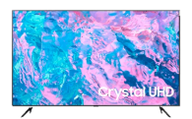
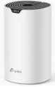


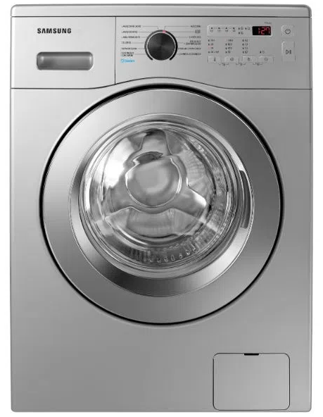
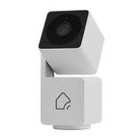
38
Negocios Dispositivos
Terminales y Accesorios
Otros dispositivos
Resultado
Sell Out
Ingresos Totales
Ingresos Totales
Unidades Vendidas (Miles)
$17
$ 504
1.366
Margen a Reposición
YoY
$ -2
-13,6%
Personal
$ 306
-7,2%
TMA
$ 198
Unidades Vendidas (Miles)
267
TV's
Conectividad
Notebook
Hogar
Electro
SmartHome
4 1 2 3 1 256
Personal
Margen a Reposición
YoY
Terminales
665
$ 33
6,3%
Accesorios
147
Personal
$ 17
5,2%
TMA
Terminales
554
TMA
$ 16
8,1%
Notes:
Ingresos Movil, incluye entrante y abonos not human
Abonos Human + Excedentes.
Variacion % IPC según venta en $
Parque: no incluye not human. Suma

Slide 46

06
Cash Flow y situación de deuda

Slide 47
40
Cash Flow
Grupo Telecom
Caja Dic-25
GOF 600
Flujo Financiero (741)
Caja Dic-26
EBITDA
(*)
Indem. & otros
CAPEX
WK & otros
IIGG
Tomas
Pagos
Intereses netos
Dividendos
2.261
(136)
965
388
(1.343)
(96)
(86)
(1.056)
247
(340)
(310)
91
1.480
(57)
(840)
(24)
(62)
965
(1.056)
(351)
(46)
100
(**)
202
675
(78)
(438)
(66)
(18)
-
-
10
(240)
49
94
107
(1)
(66)
(6)
(7)
-
-
-
(23)
98
(**)
(*) No incluye IFRS 16. (**) Incluye Fintech.

Slide 48
41
Evolución de Caja
$
509
$
250
286
U$S
247
Dic-25
Dic-26
$
U$S
Tomas
65
500
400
965
388
247
Pagos
113
529
309
105
1.056
Exterior (*)
1.056
Intereses netos
340
98
87
76
80
Local (**)
Sobregiros
< 90 días
1°Q
2°Q
3°Q
4°Q
(*) 182 Precancelación Sindicado
(**) 40 Precancelación TAMAR BMA

Slide 49
42
Deuda
Perfil de Deuda
Pagos
2025
2026
63
1.056
Cross Border
2.482
3.003
Sobregiros
222
900
Local ¹
1.188
580
Precanc.
Deuda Bruta ²
3.670
3.583
Con Covenant
16%
10%
446
500
500
771
336
Costo Prom. ³
8,03%
8,79%
Venc.
Originales
275
274
295
Vida Promedio
3,8
5,3
Deuda Neta
3.282
3.336
DN / EBITDA
1,98 x
1,58 x
(1) Incluye Núcleo. (2) Stock contable (incluye intereses devengados y pimas de emisión). (3) Deuda U$S / DL

Slide 50

07
Sensibilidad, escenario alternativo

Slide 51
44
Escenarios
Premisas Macro
Evolución
Base
Alternativo
Pesimista
Tipo de cambio
Devaluación (Prom.)
29%
44%
89%
50%
Inflación (Prom.)
24%
30%
45%
Inflación
Pass-trought
150%
100%
71%
Tras. IPC (Ventas)
127%
126%
110%

Slide 52
45
Escenarios
Impacto · Principales KPIs
Base
Δ Alternativo
Δ Pesimista
Ventas
6.352
(382)
(1.194)
OPEX
(4.092)
238
750
EBITDA
2.261
(144)
(444)
Macro
(526)
Acciones
82
CAPEX
1.343
(104)
(312)
Macro
(44)
Acciones
(268)
Deuda Bruta
3.583
3.568
3.577
Deuda Neta
3.336
3.276
3.362
DN / EBITDA
1,6x
1,7x
2,0x

Slide 53
Muchas gracias

Slide 54
25
CAPEX
F25
B26
ARGENTINA
1.045
1.268
Proyectos Parking Lot
70
55
15
Sitios 5G: ~ 0,7 K
Hogares Pasados: ~180 K
Sitios 5G: ~ 0,1 K
Hogares Pasados: ~200 K

Slide 55

47
Costos Directos
Servicios
IPC Prom.
24%

Slide 56
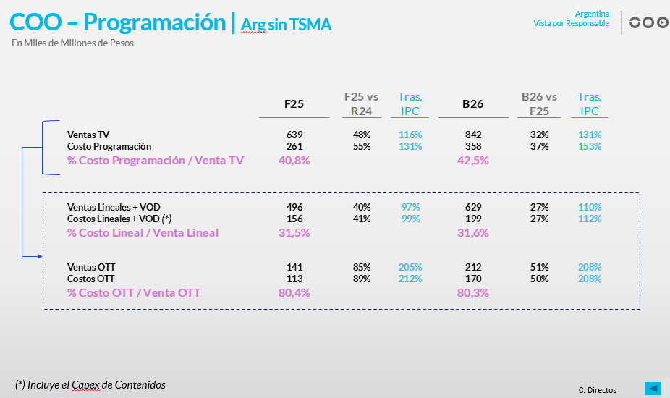
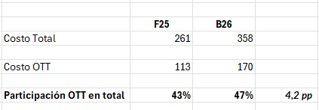
48
IPC Prom.
24%

Slide 57
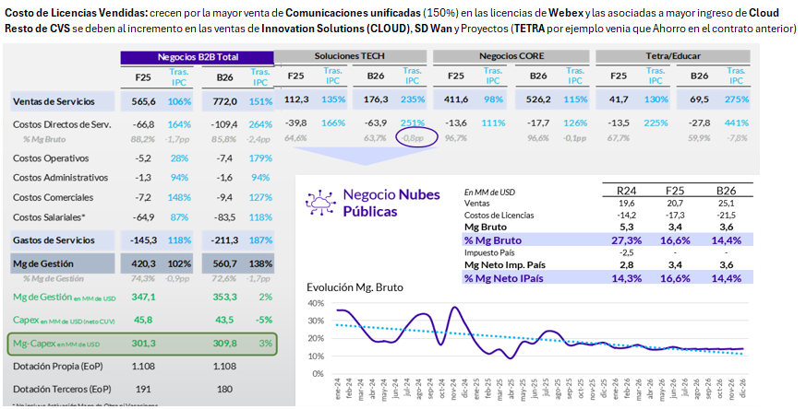
49
IPC Prom.
24%

Slide 58
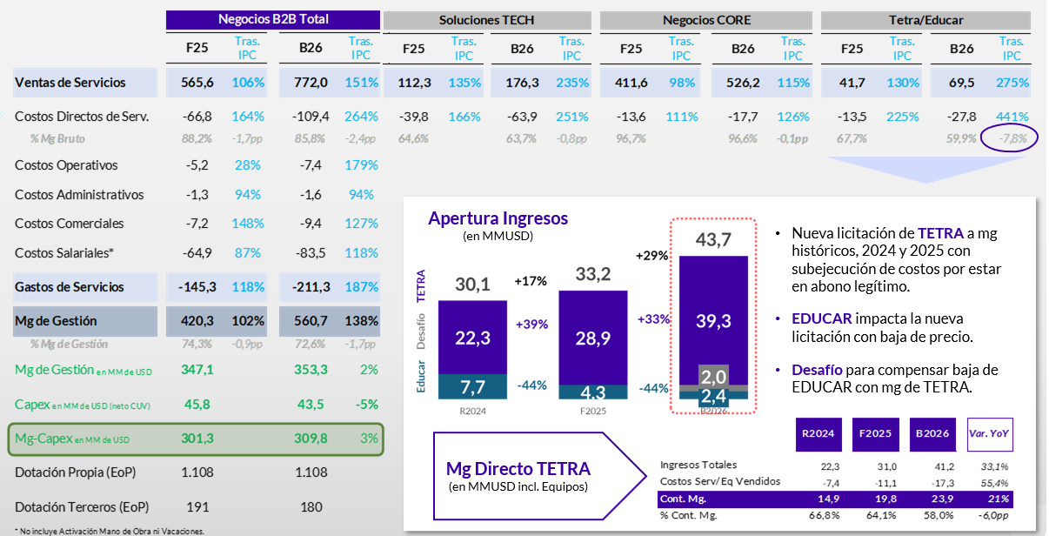
50
IPC Prom.
24%

Slide 59
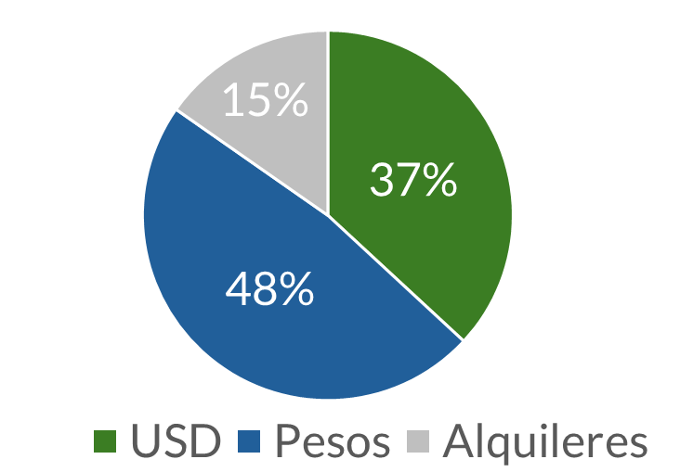
51
Costos Operativos
Servicios
IPC Prom.
24%
Apertura Neto de Normalizaciones
Tras.IPC
Teórico 110%
vs
Real 114%
Alquileres y Energía
Normalizaciones:
Costos Sitios:
AATT 5G: +USD 2MM (2025 bonificado)
Costos IT:
Flow: +USD 4MM (migración nube)
SAP: +USD 2MM (nuevo contrato)
Salesforce: +USD 4MM (Martech, AgentForce: nuevos casos de uso)
Ciberseguridad & MCH: +USD 4MM (cambio modalidad contratación a Opex)
Nota: en Eventos, el mayor traslado es por CATEC, que se netea en activación.

